Slide 1
3.Methoden en access modifiers
H9. Object oriented programming

Slide 2
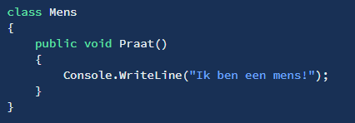
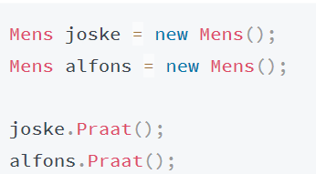
Voorbeeld van methode in klasse
Merk op dat we static niet gebruiken bij klassen (later wel, zie H10)
gebruik

Slide 3
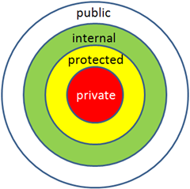
Access modifier
Keyword om aan te geven hoe ‘zichtbaar’ een methode of instantievariabele van een klasse is voor de buitenwereld:

Slide 4
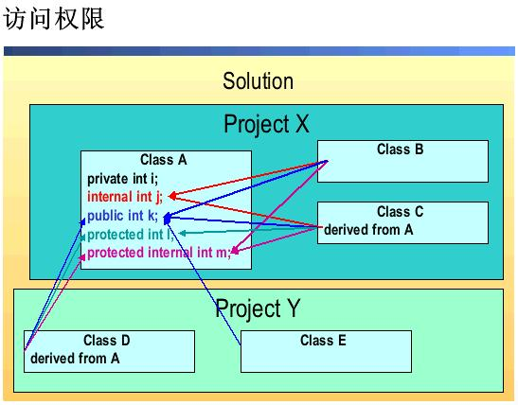
Access modifiers
Public: overal zichtbaar
Internal: enkel zichtbaar in assembly (project) van klasse
Protected: in klasse zelf en klasse die van deze klasse overerven (zie later)
Private: enkel in klasse zelf

Slide 5
Public vs private
Indien je geen access modifier voor method of field zet => PRIVATE (default)
Maak enkel public indien dit echt moet.
=
class Gebouw
{
private int aantalVerdiepingen;
private string bouwMeester;
}
class Gebouw
{
int aantalVerdiepingen;
string bouwMeester;
}

Slide 6
Naamgeving
Private = start met kleine letter of underscore (_)
Public = start met hoofdletter
class Gebouw
{
private int aantalVerdiepingen;
private string _bouwMeester;
public int BerekenKostPrijs()
{
return 2000;
}
}

Slide 7


Instantievariabelen NOOIT public
OPGELET: instantievariabelen mogen NOOIT public gezet worden
C# laat het wel toe…maar het zit mee in de ‘goto’-schemerzone
Gebruik properties of methoden indien je toegang tot instantievariabelen nodig hebt (zie verder)
class Gebouw
{
public int aantalVerdiepingen;
public string bouwMeester;
}
class Gebouw
{
private int aantalVerdiepingen;
private string bouwMeester;
}

Slide 8
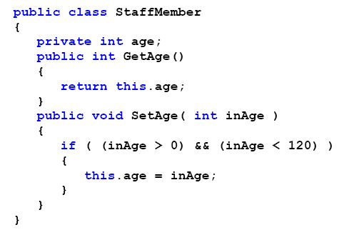

Oldschool methoden
1 manier om aan instantievariabelen te komen is via GetX en GetY methoden
Nog steeds gebruikt in Java
In C# hebben we voorkeur voor Properties (zien we volgende les)

Slide 9

Demo time
Methoden en access modifiers

Slide 10
Meer info
Slides gemaakt door
Tim Dams (ziescherp.be), AP Hogeschool opleidingen elektronica-ict en toegepaste informatica
Sommige slides gebaseerd of gekopieerd van slidedecks van:
Programmeren in C# door Douglas Bell en Mike Parr (vert. Kris Hermans)
Microsoft Visual C# 2015: An Introduction to Object-Oriented Programming door Joyce Farrell
E.a.
Slides mogen aangepast worden, op voorwaarde dat deze slide steeds achteraan de slidedeck staat.

